Slide 1
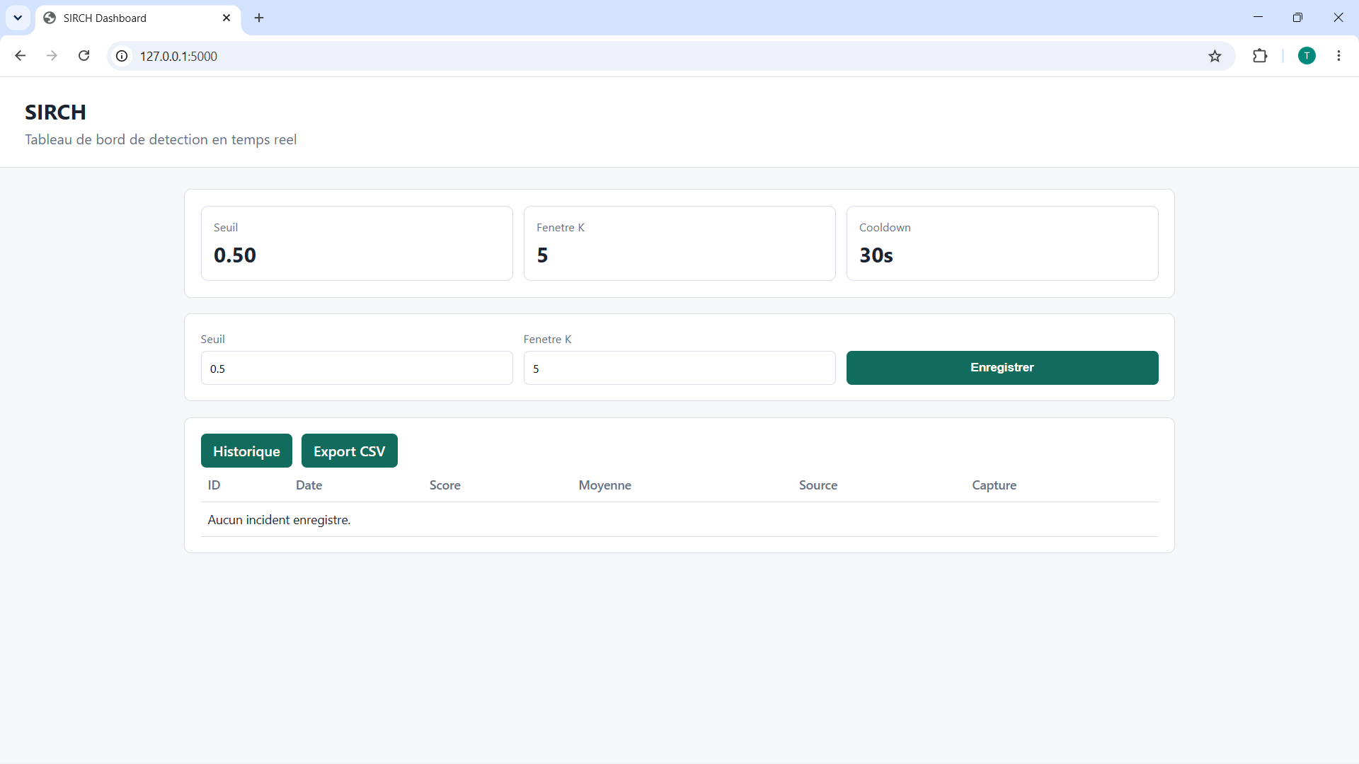
SIRCH
Presentation technique du code
Systeme intelligent de reconnaissance de comportements humains applique a la detection de violence en temps reel.
Code Python | TensorFlow | OpenCV | Flask | SQLite
01

Slide 2
SIRCH | PRESENTATION TECHNIQUE
Ce que fait SIRCH
Le systeme transforme un flux video en une decision exploitable, puis conserve une preuve et avertit l'utilisateur.
1
2
3
Observer
Comprendre
Agir
Webcam, fichier video ou flux IP/RTSP.
Analyse spatiale et temporelle de 20 frames.
Alerte, capture, base SQLite et dashboard.
Objectif: detecter rapidement une situation suspecte sans confondre systematiquement sport, danse et violence.
02

Slide 3
SIRCH | PRESENTATION TECHNIQUE
Architecture en 7 modules
1
2
3
4
5
6
7
Acquisition
Pretraitement
Inference IA
Decision
Alertes
Base
Dashboard
OpenCV
224 x 224
EffNet + LSTM
seuil + K
son, email, Telegram
SQLite + capture
Flask
Chaque module a un fichier dedie. Cette separation facilite les tests, la maintenance et la demonstration en direct.
03

Slide 4
SIRCH | PRESENTATION TECHNIQUE
Le coeur IA: de la frame au score
20 frames
224 x 224
EfficientNetB0
LSTM 256
Sigmoid
Fenetre temporelle
Redimensionnement
Caracteristiques visuelles
Evolution dans le temps
Score p entre 0 et 1
Modele deploye: EfficientNetB0 gelee + LSTM + couches Dense/Dropout
Fichier principal: core/inference.py
Sortie: probabilite de violence
04

Slide 5
SIRCH | PRESENTATION TECHNIQUE
Organisation du code
Fichier
Responsabilite
main.py
Orchestre la boucle temps reel et l'affichage camera.
core/acquisition.py
Ouvre webcam, video ou flux reseau.
core/preprocessing.py
Construit les sequences de 20 frames.
core/inference.py
Charge le modele et calcule le score.
core/decision.py
Applique la moyenne K et le seuil.
alerts/alertmanager.py
Declenche son, Gmail et Telegram.
database/db.py + dashboard/app.py
Archive puis affiche les incidents.
05

Slide 6
SIRCH | PRESENTATION TECHNIQUE
Fonctionnement en direct
Deux interfaces travaillent ensemble
Fenetre camera: image, score, moyenne K, seuil et statut.
Dashboard web: reglages, historique, captures et export CSV.
Mode faible latence: webcam 640 x 480, 15 FPS, prediction espacee.
Le seuil et K peuvent etre modifies sans arreter le systeme.
06

Slide 7
SIRCH | PRESENTATION TECHNIQUE
Decision, alertes et tracabilite
Score
Moyenne K=5
Seuil
Capture
Incident
Le modele produit p.
Les scores sont lisses.
Violence si moyenne >= theta.
Une image est sauvegardee.
SQLite garde date et scores.
Canaux d'alerte
Signal sonore
Email Gmail + capture
Telegram si configure
Cooldown: 30 secondes
07

Slide 8
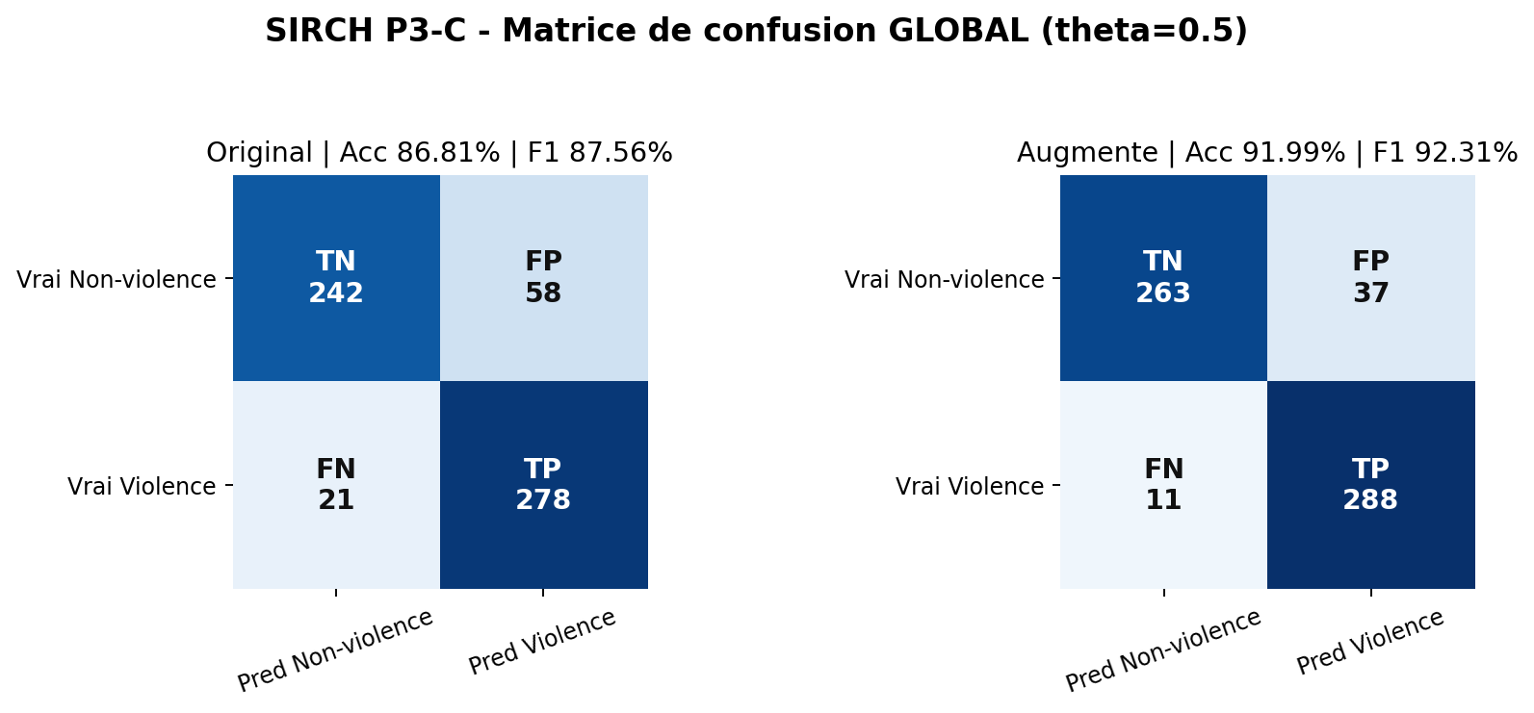
SIRCH | PRESENTATION TECHNIQUE
Resultats valides sur 599 videos
Modele original deploye, seuil theta = 0,50
86,81 %
82,74 %
Accuracy
Precision
92,98 %
87,56 %
Rappel
F1-score
08

Slide 9
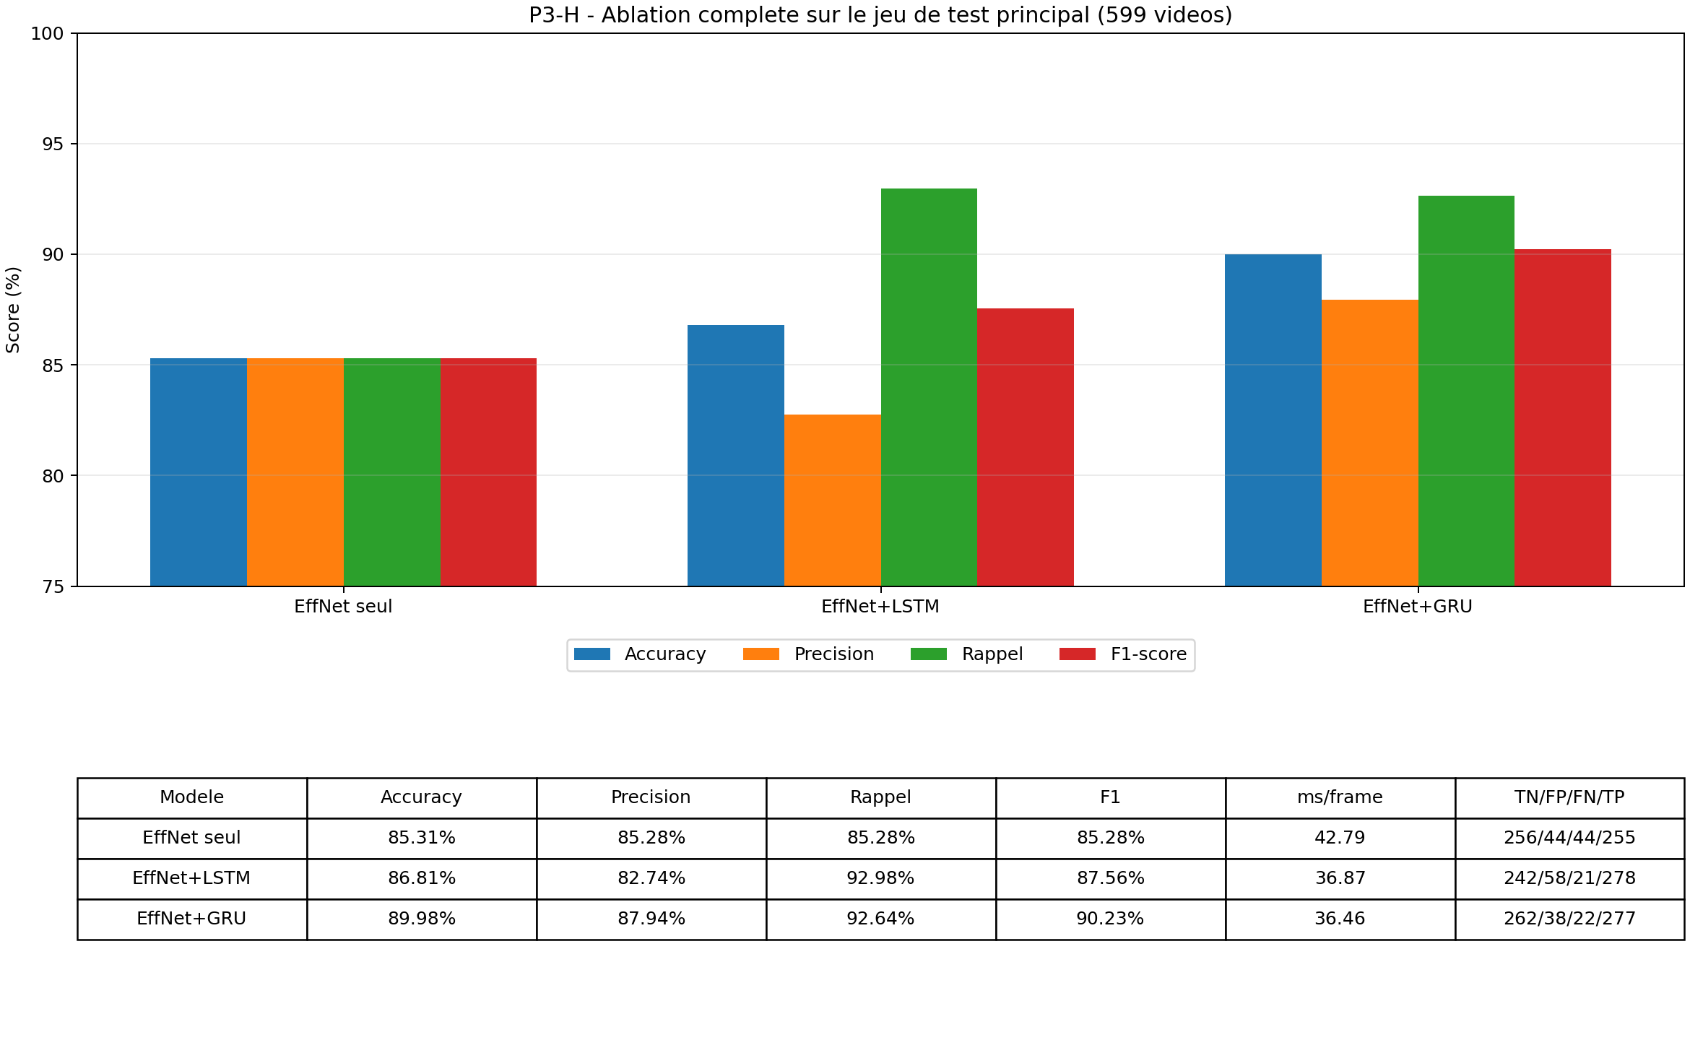
SIRCH | PRESENTATION TECHNIQUE
Ce que les experiences ont montre
Lecture simple
EfficientNet seul perd l'information temporelle.
Le LSTM augmente fortement le rappel.
Le GRU experimental obtient le meilleur compromis global.
Le modele live reste le modele original valide et configure.
09

Slide 10
SIRCH | PRESENTATION TECHNIQUE
Demonstration live devant l'encadreur
Terminal 1 - dashboard
C:\SIRCH_ENV\Scripts\python.exe -m dashboard.app
Terminal 2 - detection webcam
C:\SIRCH_ENV\Scripts\python.exe main.py --source 0
Puis ouvrir http://127.0.0.1:5000
Test conseille: mouvements simules, sans contact physique dangereux. Montrer la fenetre camera, le score, l'alerte, la capture et l'incident dans le dashboard.
10

Slide 11
SIRCH | PRESENTATION TECHNIQUE
Projet reproductible et verifiable
7
599
21,85 MB
30 s
modules integres
videos de test
modele original
cooldown alertes
Le README explique l'installation, la configuration, les commandes de lancement, la structure du code, les tests et la demonstration live.
SIRCH
GitHub
Code + preuve + live
github.com/Ertual/SIRCH-
11

